Slide 1
Evaluasi Persediaan Bahan Baku Menggunakan Metode
Economic Order Quantity (EOQ)
Oleh:
Devira Kusuma Wardhani (191020700055)
Dosen Pembimbing:
Tedjo Sukmono, ST.,MT.
Progam Studi Teknik Industri
Universitas Muhammadiyah Sidoarjo
Agustus, 2023

Slide 2
Pendahuluan
PT Samawa Tirta Alam merupakan perusahaan yang bergerak di bidang air minum manis dalam kemasan. Perusahaan ini akan selalu membutuhkan persediaan bahan baku, salah satunya gula rafinasi.
Bahan baku gula rafinasi yang paling banyak dipesan pada tahun 2022 yaitu total 732 sak atau sekitar 36.497 kg.
Permasalahan pada total biaya persediaan yang tinggi disebabkan biaya pemesanan.
Biaya pemesanan tinggi dikarenakan biaya transportasi, penyebabnya adalah jalurnya, truk yang menaiki kapal dan juga jarak pabrik dari jalan raya utama.

Slide 3
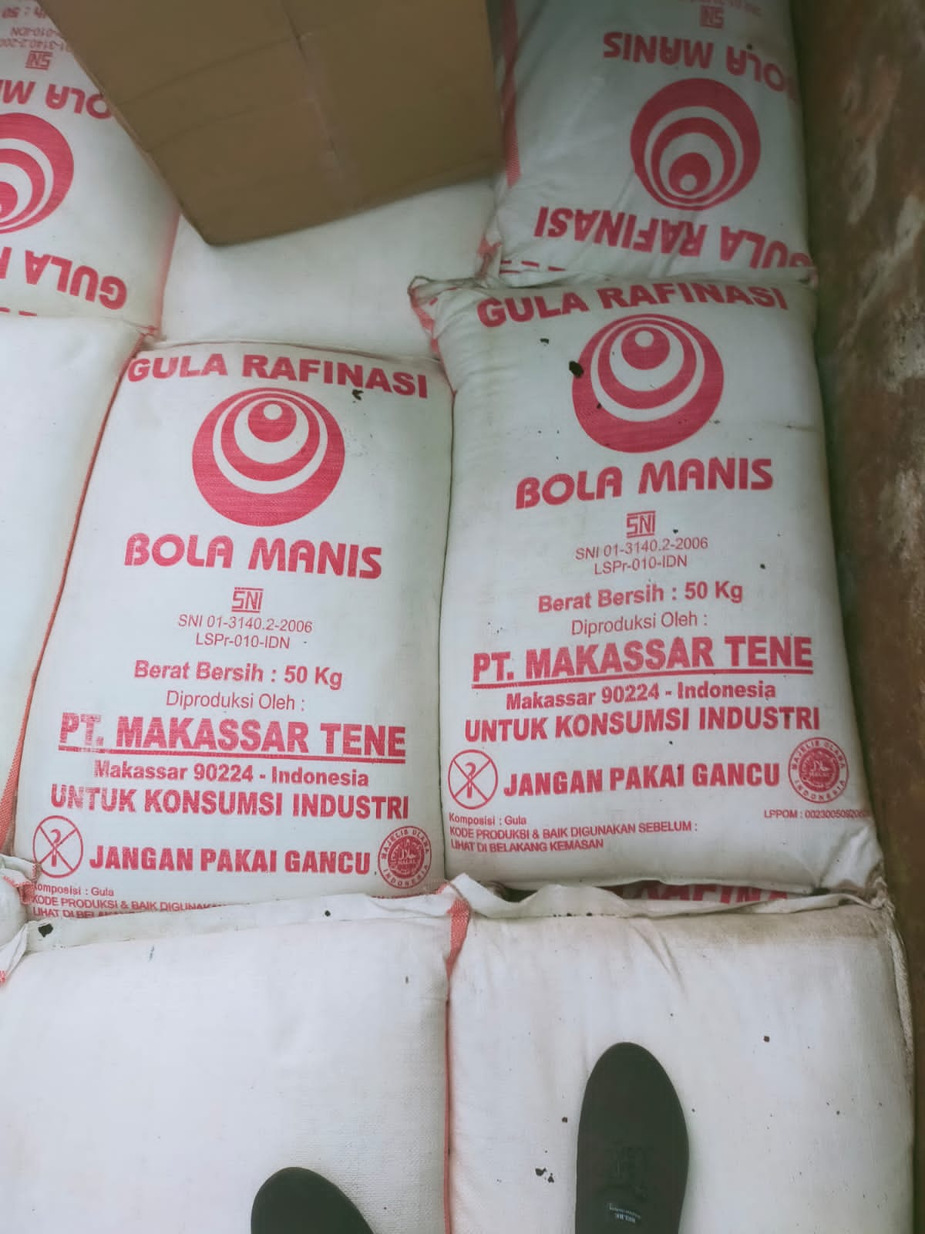
Pendahuluan
Pembelian bahan baku yang tidak optimal penyebabnya karena permintaan produk yang bersifat fluktuatif.
Akibat pembelian yang tidak optimal, terjadi penumpukan bahan baku di gudang dan menyebabkan peningkatan biaya penyimpanan.
Untuk menentukan berapa kuantitas pembelian yang optimal dibutuhkan alat analisis yaitu metode Economic Order Quantity (EOQ).
Ditambah dengan menentukan frekuensi pembelian yang tepat, menentukan persediaan pengaman (safety stock) dan titik pemesanan kembali (reorder point).

Slide 4
Pertanyaan Penelitian (Rumusan Masalah)
Berapa kuantitas pembelian bahan baku yang optimal dengan menggunakan metode EOQ?
Berapa kali frekuensi pemesanan yang tepat?
Berapa persediaan pengaman (safety stock) yang tepat?
Kapan pemesanan kembali (reorder point) dilakukan?

Slide 5
Metode
Economic Order Quantity (EOQ)
Dengan model EOQ, kita dapat menentukan biaya pemesanan dan biaya penyimpanan sehingga didapatkan nilai kuantitas pemesanan yang optimal. Metode EOQ adalah suatu pendekatan untuk menentukan jumlah dan frekuensi yang paling tepat untuk dilakukan pemesanan dan biaya minimal.
Persediaan Pengaman (Safety Stock)
Persediaan pengaman merupakan tambahan persediaan yang disiapkan sebagai Langkah untuk antisipasi terhadap kemungkinan terjadinya kekurangan bahan baku.

Slide 6
Metode
Titik Pemesanan Kembali (Reorder Point)
Titik pemesanan kembali adalah titik dimana jumlah persediaan bahan baku mencapai nilai minimum atau maksimum, dan pada saat itulah pesanan harus dibuat kembali. Waktu pemesanan kembali merupakaan saat dimana perusahaan harus melakukan pemesanan kembali bahan yang diperlukan.

Slide 7
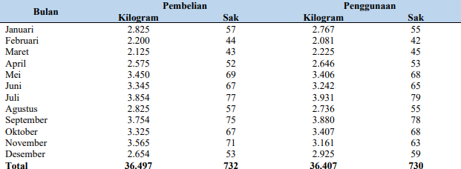
Pembahasan
Persediaan Bahan Baku Gula Rafinasi Berdasarkan Kebijakan Perusahaan
Pembelian dan penggunaan bahan baku gula rafinasi pada tahun 2022 di PT Samawa Tirta Alam.
Biaya Pemesanan
Total Pemesananan bahan baku gula rafinasi tahun 2022 yaitu Rp79.080.000
Biaya Penyimpanan
Total Penyimpanan bahan baku gula rafinasi pada tahun 2022 yaitu Rp25.200.000. Tapi dikalikan dengan presentase penyimpanan perusahaan yaitu 10% dan didapatkan biaya pernyimpanan per sak per bulan yaitu Rp4.200

Slide 8
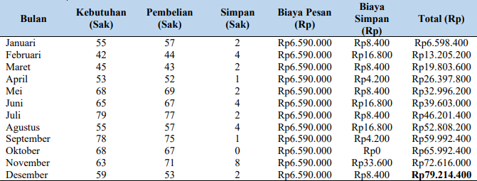
Hasil
Setelah mengetahui biaya pemesanan dan biaya penyimpanan di PT Samawa Tirta Alam, berikut perhitungan total biaya persediaan bahan baku gula rafinasi berdasarkan kebijakan perusahaan.

Slide 9
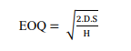
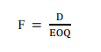
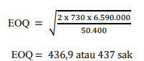
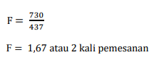
Pembahasan
Persediaan Bahan Baku Gula Rafinasi dengan Metode EOQ
Metode Economic Order Quantity (EOQ)
Frekuensi Pemesanan
Berdasarkan perhitungan metode EOQ, kuantitas untuk setiap kali pesan adalah sebanyak 437 sak.
Berdasarkan perhitungan diatas, frekuensi pemesanan yang optimal adalah 2 kali pemesanan selama setahun.

Slide 10
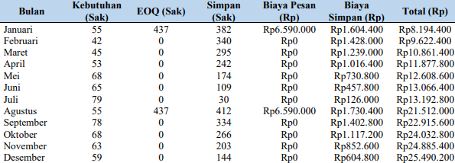
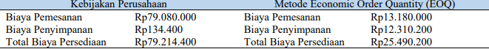
Hasil
Hasil dari perhitungan total biaya Metode Economic Order Quantity (EOQ)
Menunjukkan Perbandingan Biaya Persediaan dengan Menggunakan Kebijakan Perusahaan dan Metode Economic Order Quantity (EOQ)
Dari tabel diatas, didapatkan penghematan biaya persediaan bahan baku gula rafinasi yang cukup besar dengan selisih Rp53.724.200 apabila menggunakan metode EOQ.

Slide 11
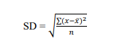
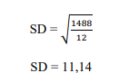
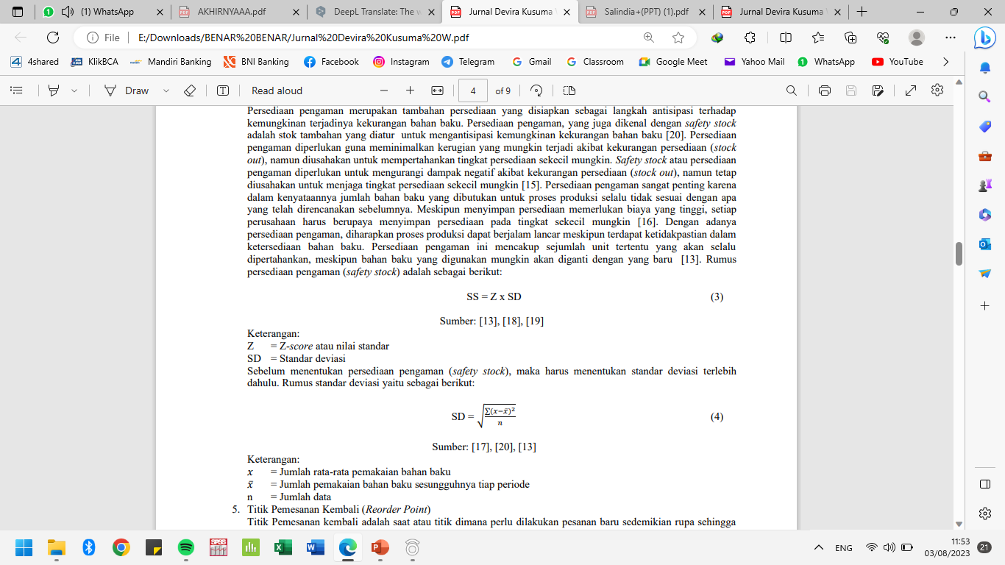

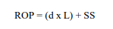
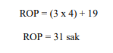
Hasil & Pembahasan
Persediaan Pengaman (Safety Stock)
Sebelum menentukan persediaan pengaman, maka ditentukan standar deviasi
Setelah standar deviasi didapatkan, maka hitung persediaan pengaman.
2. Titik Pemesanan Kembali (Reorder Point)
Permintaan per hari perusahaan yaitu 3 sak didapatkan dari jumlah kebutuhan bahan baku selama setahun dibagi dengan jumlah kerja dalam satu tahun. Pengiriman pesanan (lead time) didapatkan dari pengiriman pesanan yang memerlukan 4 hari kerja.

Slide 12
Temuan Penting Penelitian
Hasil yang optimal dari metode Economic Order Quantity (EOQ) yaitu untuk pemesanan bahan baku yang ekonomis adalah 437 sak setiap kali pesan. Sebelumnya kebijakan perusahaan frekuensi pemesanan 12 kali dalam setahun, setelah menggunakan metode EOQ, frekuensi pemesanan menjadi 2 kali dalam setahun. Total biaya persediaan dengan kebijakan perusahaan sebesar Rp79.214.400 dan menggunakan metode EOQ menjadi Rp25.490.200. Persediaan pengaman (safety stock) didapatkan 19 sak. Titik Pemesanan kembali (reorder point) dilakukan pada saat bahan baku sisa 31 sak.

Slide 13
Manfaat Penelitian
Mendapatkan pembelian bahan baku yang optimal setelah menggunakan metode Economic Order Quantity (EOQ)
Dapat mengurangi biaya pemesanan setelah menghitung frekuensi pemesanan yang tepat
Mendapatkan persediaan pengaman yang tepat untuk mengantisipasi kekurangan bahan baku
Dapat menentukan kapan pemesanan dilakukan kembali
Memberikan usulan kepada perusahaan setelah menemukan hasil yang paling tepat apabila menggunakan metode EOQ

Slide 14
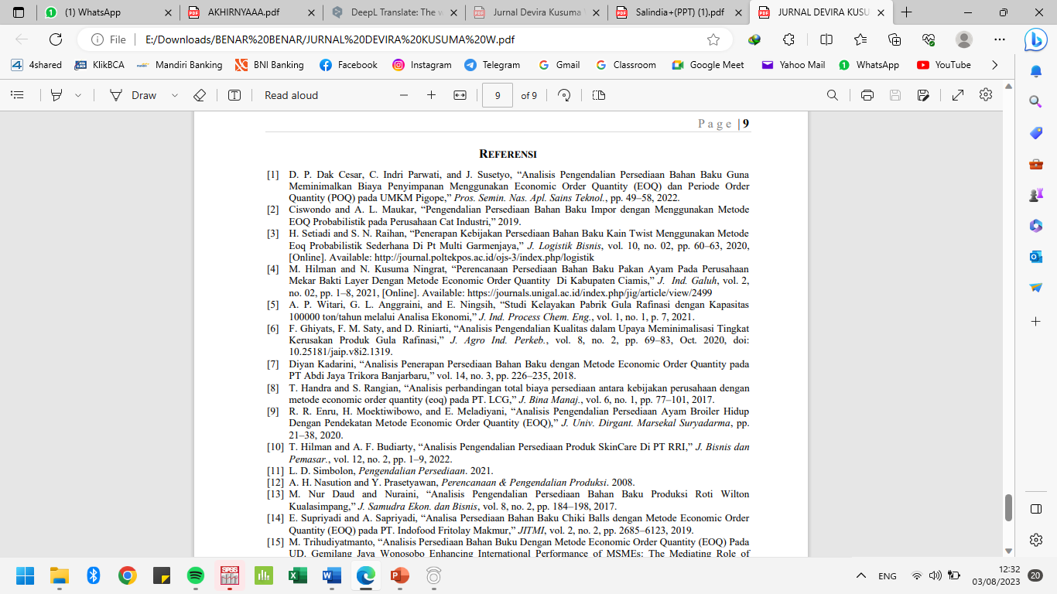
Referensi

Slide 15
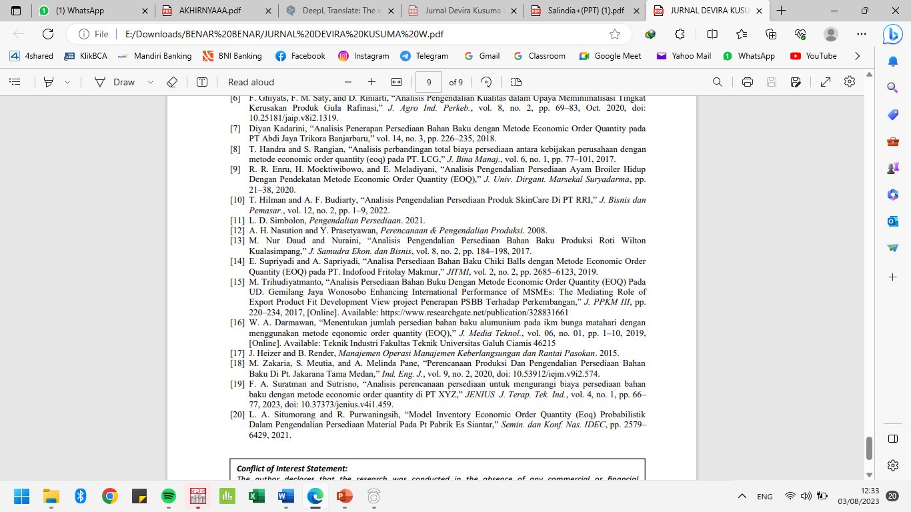
Referensi

